Slide 1
Tutorial - App IPC v1
Inteligência de Dados - SPDO
2025

Slide 2
Sumário
Objetivo
Utilização

Slide 3
01
Objetivo

Slide 4
1. Objetivo
Esta aplicação foi desenvolvida para facilitar a consulta do número de cotações por subitem, UF, data e grau de criticidade, permitindo uma análise mais detalhada e eficiente com as informações disponíveis.

Slide 5
02
Modo de Uso

Slide 6

2. Modo de Uso
Essa aplicação tem 3 modos de uso:
Visualização Geral
Visualização Gráfica
Pesquisa Especializada
Cada um desses modos se encontra nas abas abaixo:

Slide 7
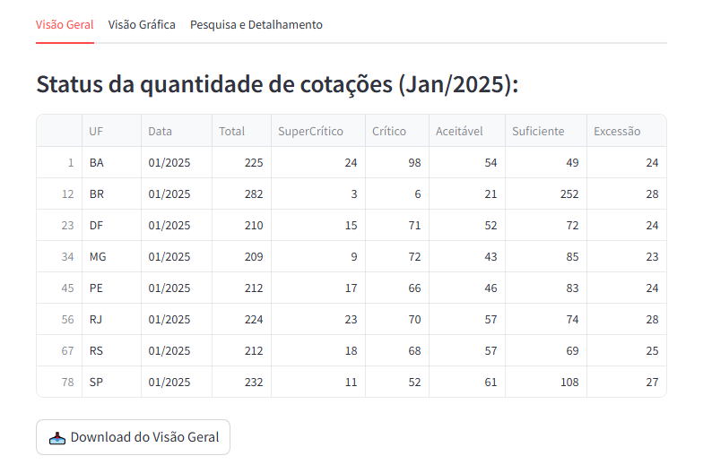
2.1 Visão Geral
Visão com relação as status da quantidade de cotações do último mês inserido
Dividido por UF
Visão macro dos itens com relação a criticidade e exceção

Slide 8
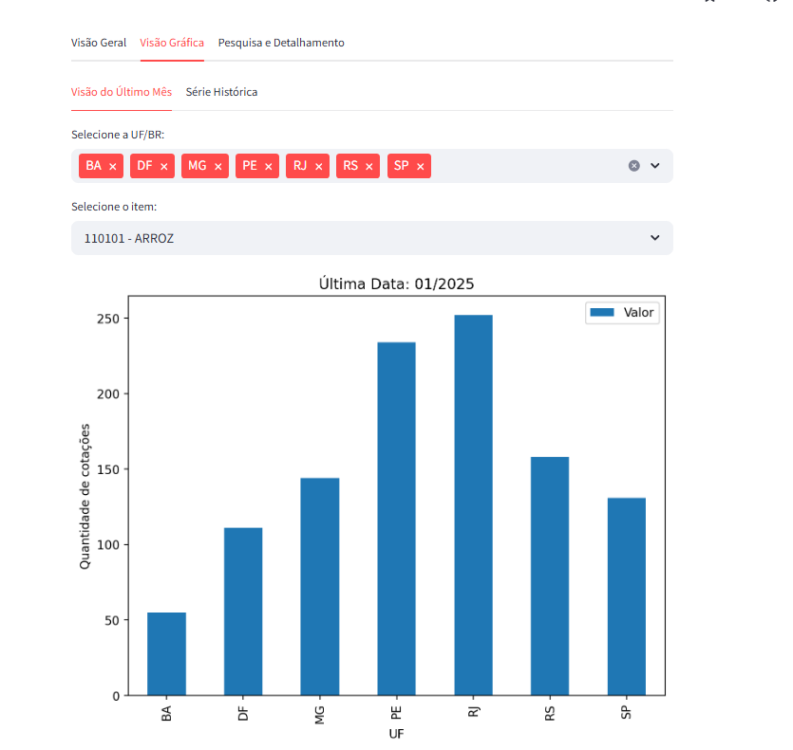
2.2 Visão Gráfica
Visão do Último Mês
Visualização mais micro entre Ufs de acordo com 1 item selecionado
Pode filtrar qual UF de sua preferência, assim como o item

Slide 9
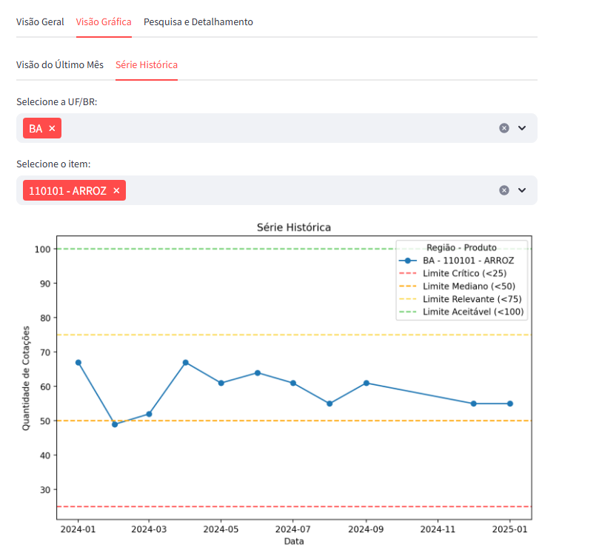
2.2 Visão Gráfica
Série Histórica
Visualização macro da evolução de cada item de acordo com a UF selecionada
Visualização do comportamento de acordo com os limites estabelecidos
Pode-se filtrar para qualquer UF/BR e item
Atenção: É necessário selecionar previamente pelo menos uma UF e um item

Slide 10
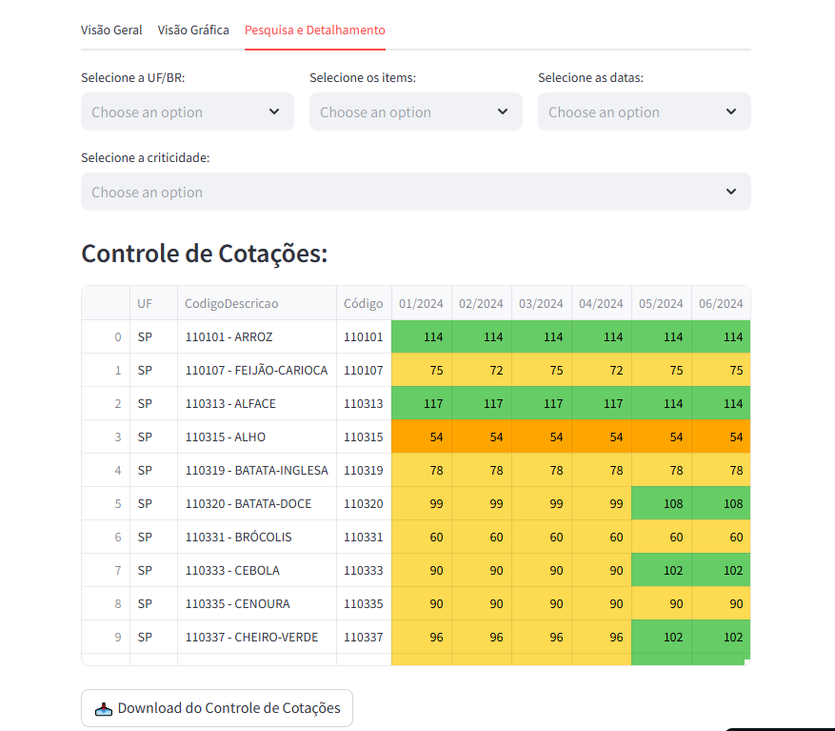
2.2 Pesquisa e Detalhamento
Divisão mais focada para pesquisa mais especifica
Filtragem por UF, Item, Mês/Ano e nível de criticidade
Fornece os resultados dos últimos 12 meses

Slide 11


